Slide 1
Einführung für Studienanfänger des Nebenfachs: Rechtswissenschaften
BACHELOR RECHT ALS NEBENFACH
Akadem. Oberrätin Kirstin Neumann

Slide 2
Agenda der Einführung
Kontakt-Infos – Basisdaten
B.A. Nebenfach Recht – Münchener Modell
Studiengang - Aufbau
Studiengang - Einzelfragen
Praktische Hinweise &Tipps

Slide 3
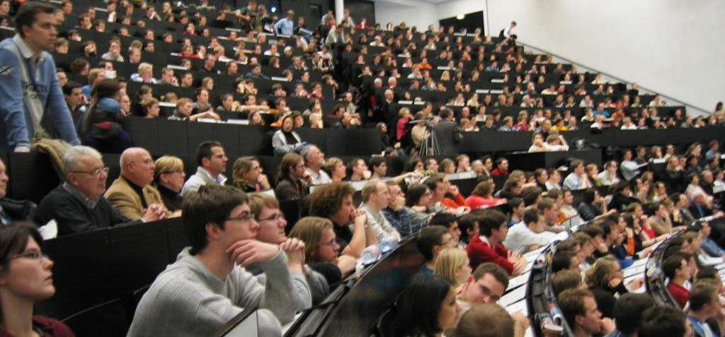
HAUPTFACH
Kleine Umfrage:
Welches Hauptfach studieren Sie?

Slide 4
Wer sind wir? – Bachelor Recht als Nebenfach
Professor Dr. Hermann
(Leitung des Nebenfaches Rechtswissenschaften)
Akademische Oberrätin Kirstin Neumann
(Studienkoordinatorin, Fachstudienberatung Bachelor
& Leiterin des Prüfungsamtes)
Birgit Peppler
(Sekretariat & Prüfungsamt)
Team
aus Professoren, Dozenten, Lektoren und studentischen sowie
wissenschaftlichen Hilfskräften

Slide 5
Unsere Büroräume
Schönfeldstraße 13 A
Auf dem Weg von der Uni in Richtung Odeonsplatz an der Stabi vorbeilaufen und in die erste Straße links einbiegen (Schönfeldstraße). Das Büro befindet sich am Ende der Straße links, es handelt sich um ein gelbes Gebäude. Gegenüber finden Sie ein Cafe.

Slide 6
Kontakt und Öffnungszeiten
Sekretariat des Bachelorstudiums Recht
Schönfeldstr. 13A (Erdgeschoss, Raum 0.11)
Prüfungsamt
Bachelor Rechtswissenschaften als Nebenfach
Schönfeldstr. 13A (Erdgeschoss, Raum 0.11)
Öffnungszeiten:
Di und Do, jeweils 10-12 Uhr

Slide 7
Internetauftritt
Recht als Nebenfach - Juristische Fakultät - LMU München
Sparte: „B.A. Nebenfach“
Informationen zu:
Sprechstunden, Öffnungszeiten, E-Mailadressen
Studien-Infos und Merkblätter
Aktuelles
Lehrprogramm (inkl. Vorschau auf nächstes Semester)
Lehrmaterial und Tipps
Link zum B.A. Prüfungsamt
FAQ (häufigste Fragen mit Antworten)

Slide 8
Moodlekurs
So finden Sie und im Internet: Recht als Nebenfach - Juristische Fakultät - LMU München
Aktuell informiert bleiben und nichts verpassen!
Für alle eingeschriebenen Studierenden des Studiengangs "Rechtswissenschaften wurde das Studieninformations-Moodle-Kurs RAN eingerichtet. Wer dort angemeldet ist, erhält automatisch per Mail alle wichtigen Infos (Ablauf und Modi des Semesters, Fristen zur Belegung der Lehrveranstaltungen und zu Prüfungsanmeldungen, Bekanntmachungen zu kurzfristigen Änderungen und Veranstaltungsankündigungen).
Deshalb jetzt im Moodle-Kurs anmelden und nichts mehr verpassen.
Einschreibeschlüssel: argumentum_ad_absurdum

Slide 9
Agenda der Einführung
Kontakt-Infos – Basisdaten
B.A. Nebenfach Recht – Münchener Modell
Studiengang - Aufbau
Studiengang - Einzelfragen
Praktische Hinweise & Tipps

Slide 10
Modelle anderer Universitäten für B.A. Nebenfach Recht
Nur „Öffentliches Recht“ oder nur „Zivilrecht“ als Nebenfach:
  Staatsexamensprogramm der „Full time“-Jurastudierenden
  Gezielte Spezialisierungen (z.B. im Medienrecht, Arbeitsrecht oder Völkerrecht) kaum möglich
  Programm entspricht nur der Nachfrage von wenigen „Studierenden“
  Zeitliche Abfolge der Veranstaltungen in 5 Semestern nicht realisierbar (Vorgabe des Bay. Ministeriums: Maximal 12 ECTS / Semester!)
Integrierte B.A. Spezialprogramme (z.B. Dresden)
  Geringe Aufnahmekapazität
  Thematisch limitiertes Profil (z.B. „International Governance“) mit begrenzter Bandbreite für Berufseinstieg

Slide 11
Münchner Y-Modell
Münchner Y-Modell: Solides Basiswissen + Spezialisierungsoptionen
Phase I: Basiswissen: Allgemeine Grundlagen des Rechts
→ Keine frühe Festlegung auf Spezialisierung (Orientierungsphase)
  NEU: Eigenständige 4-stündige Grundkurse im „Öffentlichen Recht“ und „Zivilrecht“ für
B.A. Studierende
Phase II: Spezialisierungen
  Teilweise Vorlesungen mit Jurastudierenden gemeinsam
  Übungen stets separat für NF-Studierende
  Ergänzende Spezialveranstaltungen für B.A. Nebenfach
  Spezialisierungen bieten Qualifikationen für berufliche Optionen der nachfragenden Hauptfächer
  Bandbreite der Spezialisierungen erlaubt großzügige Anerkennung von externen / früheren Studienleistungen (Auslandsstudium!)

Slide 12
Ziel des B.A. Nebenfachstudiums Recht:
§ 2 Prüfungs- und Studienordnung:
Gegenstand des Nebenfachs
(1) ¹Ziel des Studiums des Fachs Rechtswissenschaften als Nebenfach ist es, juristische Kenntnisse in ausgewählten Rechtsbereichen zu vermitteln, die im späteren Beruf verwertet werden können. ²Die Absolventinnen und Absolventen dieses Nebenfachstudiums sollen in der Lage sein, auftretende Rechtsprobleme in den von ihnen gewählten Rechtsbereichen zu erkennen und praktische Lösungen zu finden. ³Sie sollen befähigt sein, juristische Entscheidungen und juristische Techniken zu verstehen und anzuwenden.

Slide 13
B.A. als „berufsqualifizierender Abschluss“
Spezialisierungen und spätere Berufsfelder /Tätigkeiten
Medienrecht
→ Journalismus, PR-Arbeit, Werbebranche, …
Arbeitsrecht
→ Personalabteilung, Personalentwicklung und -training, …
Zivilrecht, insbesondere Vertragsrecht
→ Handel, Agenturen, …
Europarecht
→ EU-Integration in PW, Unternehmens- und Politikberatung
Völkerrecht, Internationales Recht
→ IB in PW, Int. Organisationen, Diplomatie, Entwicklungshilfe

Slide 14
B.A. als „berufsqualifizierender Abschluss“
Berufsaussichten von Geistes- und Sozialwissenschaftlern:
Fachwissen + („Schlüsselqualifikationen“)
Neben dem reinen Fachwissen sind „Schlüsselqualifikationen“ mindestens genauso wichtig für Ihre Chancen am Arbeitsmarkt!
(Studien des Instituts für Arbeitsmarktforschung und des Bayerischen Instituts für Hochschulforschung):
Kognitive Kompetenzen (Recherche- u. Arbeitsmethoden)
Allgemeines Basiswissen (EDV, PC, Sprachen, …)
Kommunikative Kompetenzen (Präsentieren, Diskutieren,…)
Soziale Kompetenzen (Teamfähigkeit, Interaktion, …)
Persönlichkeitsmerkmale (Stressresistenz, Work-Life-Balance, …)
Fremdsprachenzertifikate

Slide 15
Agenda der Einführung
Kontakt-Infos – Basisdaten
B.A. Nebenfach Recht – Münchener Modell
Studiengang - Aufbau
Studiengang - Einzelfragen
Praktische Hinweise & Tipps

Slide 16
Studiengang – Aufbau
5. FS
Internationales Recht, Völker- u. Europarecht
4. FS
Zivilrecht,
Medienrecht, Arbeitsrecht
3. FS
Grundlagen
Öffentliches-Recht
2. FS
Grundlagen
Zivilrecht
1. FS

Slide 17
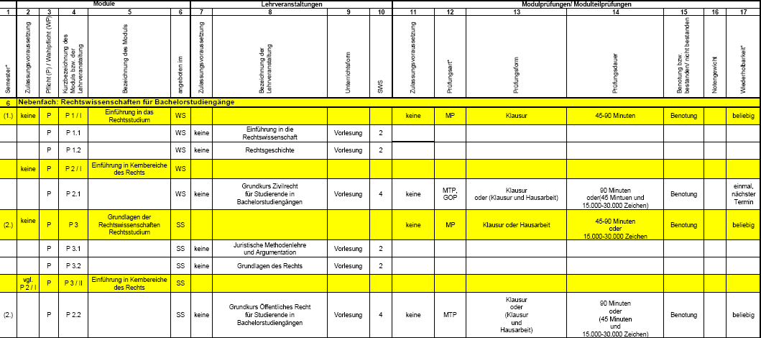
Studiengang – Aufbau

Slide 18
Pflichtprogramm 1.& 2. Fachsemester:
(SWS = Semesterwochenstunden)
1. Fachsemester (Winter) | Einführung in das Recht (2 SWS)
 | Grundlagen des Rechts (Geschichte (2 SWS)
 | Grundkurs Zivilrecht (4 SWS)
2. Fachsemester (Sommer) | Einführung in Juristische Methoden (2 SWS)
 | Grundlagen des Rechts (Soziologie o. Philosophie des Rechts) (2 SWS)
 | Grundkurs Öffentliches Recht (4 SWS)

Slide 19
1. Fachsemester – Pflichtveranstaltungen
„Einführung in das Recht“ (Dr. Fleck)
Mo. 16-18 Uhr, Schellingstr. 3 (S) - S 002
„Deutsche Rechtsgeschichte“ (Prof. Hermann)
M0. 14-16 Uhr, Geschw.-Scholl-Pl. 1 (E) - Große Aula (E120)
„Rechtsphilosophie“ (Prof. Saliger)
D0. 12-14 Uhr, Geschw.-Scholl-Pl. 1 (B) - B 201
eine Klausur aus den drei Veranstaltungen (alternativ)
Auswahl mit der Prüfungsanmeldung (NICHT bei Belegung)

Slide 20
1. Fachsemester – Pflichtveranstaltungen
„Grundkurs Zivilrecht“ (Neumann)
Di. 8-10 Uhr, Geschw.-Scholl-Pl. 1 (M) - M 110 und
Do. 8-10 Uhr, Geschw.-Scholl-Pl. 1 (M) - M 018
GOP-Klausur („Grundlagen- und Orientierungsprüfung“)

Slide 21
1. Fachsemester – Zusatzangebot
Übungen zum Grundkurs Zivilrecht
Wöchentliche Übung über 90min.
Ziel: Theoretisches Wissen praktisch anwenden!
Es werden Fälle des Zivilrechtes besprochen, deren theoretische Grundlagen in der Vorlesung
„Grundkurs Zivilrecht“ vermittelt werden;
Lösung soll in aktiver Mitarbeit durch die Studierenden entwickelt werden
Fakultatives Angebot:
Diese Übungen überschneiden sich inhaltlich, daher EINE auswählen;
Empfehlung: regelmäßige Teilnahme zum Trainings des Gutachtenstils
zur Vorbereitung auf die GOP

Slide 22
Stundenplan für Erstsemesterstudierende
Zeiten | Montag | Dienstag | Mittwoch | Donnerstag | Freitag
8-10 |  | Grundkurs Zivilrecht |  | Grundkurs Zivilrecht
10-12
12-14 |  | Übung Zivilrecht (Altern. II) |  | Rechts- philosophie
14-16 | Übung Zivilrecht (Altern. I) Deutsche Rechts- geschichte
16-18 | Einführung in das Recht

Slide 23
„Kür“ im 3. bis 5. Semester mit Spezialisierungschancen
Zivil-, Arbeits-, Medienrecht
Europa – Internationales Recht
3. FachSem (Winter) | Basismodul Arbeitsrecht (2+2) | Basismodul Medienrecht (2+2) | Basismodul Zivilrecht (2+2) | Basismodul Europarecht (2+2) | Basismodul Internat. Recht (2+2) | Basismodul Völkerrecht (2+2)
4. FachSem (Sommer) | Aufbaumodul Arbeitsrecht (2+2) | Aufbaumodul Medienrecht (2+2) | Aufbaumodul Zivilrecht (2+2) | Aufbaumodul Europarecht (2+2) | Aufbaumodul Internat. Recht (2+2) | Aufbaumodul Völkerrecht (2+2)
 | Profilmodul ArbeitsR [Seminar] Voraussetzung WP1 | Profilmodul MedienR [Seminar] Voraussetzung WP4 | Profilmodul Zivilrecht [Seminar] Voraussetzung WP6 | Profilmodul EU-Recht [Seminar] Voraussetzung WP2 | Profilmodul Internat. Recht [Seminar] Voraussetzung WP3 / WP5 | Profilmodul Völkerrecht [Seminar] Voraussetzung WP5
5. FachSem (Winter) | Basismodul Arbeitsrecht (2+2) | Basismodul Medienrecht (2+2) | Basismodul Zivilrecht (2+2) | Basismodul Europarecht (2+2) | Basismodul Internat. Recht (2+2) | Basismodul Völkerrecht (2+2)
 | Aktuelle Probleme Arbeitsrecht Voraussetzung WP1 | Aktuelle Probleme Medienrecht Voraussetzung WP4 | Aktuelle Probleme Zivilrecht Voraussetzung WP6 | Aktuelle Probleme Europarecht Voraussetzung WP2 | Aktuelle Probleme Internat. Recht Voraussetzung WP3 / WP5 | Aktuelle Probleme Völkerrecht Voraussetzung WP5

Slide 24
„Kür“ im 3. bis 5. Semester mit Spezialisierungschancen
Spezialisierung kein MUSS – aber dringend empfohlen!
Wahl der Basismodule im 3. FS gut überdenken:
Aufbaumodul ohne vorangegangenes Basismodul extrem arbeitsaufwendig!
Basiskenntnisse in nicht als Spezialisierung gewählten Bereichen können im 5. Fachsemester nachgeholt werden.
Ein Profilmodul darf NICHT belegt werden, wenn keine Kenntnisse aus dem Basismodul vorhanden sind.

Slide 25
Kombi-Modell der Basis- und Aufbaumodule (3./4. FachSemester)
Vorlesung dient der Einführung und Wissensvermittlung und wird teilweise im Rahmen des Ausbildungsprogramm für Jurastudierende angeboten
Übung wird speziell für Nebenfachstudierende angeboten und baut auf Programm der Vorlesung auf, vertieft mit praktischen Anwendungen (Prüfung über Vorlesungsstoff und Übungsprogramm allein in der Übung)
Vorteile des Kombi-Modells:
  Vorlesung mit Übung zählt 6 ECTS Punkte:
  Pro Semester daher 2 Module mit 2 Prüfungen belegen!
  Vorlesungen mit anspruchsvollem Niveau -
  Übungen mit Gelegenheit zum Nachfragen, Aufarbeiten, Vertiefen

Slide 26
„Kür“ im 3. bis 5. Semester mit Spezialisierungschancen
KEINE PANIK!!!
Am Ende des zweiten Semesters folgt eine erneute Informationsveranstaltung über die Belegung der Basis-, Aufbau-, und Profilmodule!

Slide 27
Elementare Punkte – Zusammenfassung
Im Laufe des Studiums legen Sie im Nebenfach 10 Prüfungen mit je 6 ECTS-Punkten ab (insgesamt erforderlich für den Abschluss= 60 ECTS)
Jedes Semester sollten Sie zwei Prüfungsleistungen erbringen
gemäß der „Prüfungs- und Studienordnung“ (PSO)
Empfehlung, Über- oder Unterbelegung jedoch zulässig;
Die GOP (Prüfung im Zivilrecht Modul P 2.1) muss zwingend spätestens am Ende des 3. Semester bestanden werden, ansonsten folgt die Exmatrikulation für das NF Recht!
Das Nebenfach ist auf 5 Semester ausgerichtet, kann aber auch länger studiert werden (Frist ist vom HF abhängig)

Slide 28
Agenda der Einführung
Kontakt-Infos – Basisdaten
B.A. Nebenfach Recht – Münchener Modell
Studiengang - Aufbau
Studiengang - Einzelfragen
Praktische Hinweise & Tipps

Slide 29
Belegung von Lehrveranstaltungen
Veranstaltungsanmeldung findet über das LSF, dem Veranstaltungs-Management-System der LMU statt
Für die Anmeldung zu LSF benötigen Sie Ihre Campus-Kennung
Belegung erfolgt mittels priorisierten Belegverfahren
nicht relevant, wann innerhalb der Belegfrist Sie sich anmelden
nach dem Belegen nehmen Sie am automatischen Vergabeverfahren teil
die Anmeldung ist so lang möglich, wie die Belegfrist angesetzt wurde
nicht bis zum letzten Tag der Belegfrist warten: Überlastung der Server
Belegfrist: 21.09.2026 - 05.10.2026 12 Uhr
Versäumung der Belegungsfrist hat zur Folge:
Sie haben keinen Anspruch auf Teilnahme an der Veranstaltung!

Slide 30
Belegung von Lehrveranstaltungen
Belegt werden MÜSSEN im 1. Fachsemester:
Unter LSF „Veranstaltungen belegen“ :
1. „Einführung in das Recht“ (Dr. Fleck)
2. „Rechtsphilosophie“ (Prof. Engländer)
oder
„Rechtsgeschichte“ (Prof. Hermann)
3. „Grundkurs im Zivilrecht“ (Neumann)

Slide 31
Prüfungsanmeldung
Das Belegen einer Veranstaltung ist NICHT gleich die Anmeldung zu einer Prüfung. Die Prüfungsanmeldung ist separat vorzunehmen.
Nach §22 Absatz 2 Satz 1 der Prüfungs- und Studienordnung ist eine Anmeldung für alle Modulprüfungen und Modulteilprüfungen erforderlich
Die Anmeldung erfolgt über LSF: „Prüfungsanmeldung
Die Frist der Prüfungsanmeldung beginnt am 01.12.2026 und endet am 14.12.2026 12 Uhr!
Bei nicht fristgerechter Anmeldung für eine Modulprüfung und Modulteilprüfung besteht KEIN ANSPRUCH auf Teilnahme an diesen Prüfungen

Slide 32
Prüfungsanmeldung
Zur Prüfung angemeldet werden MÜSSEN im 1. Semester:
Unter LSF „Prüfungsanmeldung“:
1. „Einführung in das Recht“ (Dr. Fleck)
oder: (verbindliche Entscheidung!!!)
„Deutsche Rechtsgeschichte“ (Prof. Hermann)
oder:
„Rechtsphilosophie“ (Prof. Engländer)
und:
2. „Grundkurs im Zivilrecht“ (Neumann)

Slide 33
Leistungsanerkennung
Bis zu 60 ECTS-Punkten (also gesamtes NF-Studium) könnten u.U. angerechnet werden
VOR dem Studienbeginn erworbene Leistungen mit Notenstufen: Bei Gleichwertigkeit mit Modulen/Teilmodulen des B.A. Recht unproblematische Notenübernahme durch das Prüfungsamt
VOR dem Studienbeginn erworbene Leistungen mit anderen Bewertungsskalen (z.B. Staatsexamensstudium Rechtswissenschaft mit Punkteskala von 0-18 Punkten): Entscheidung zum Umrechnungsmodus wurde vom Prüfungsausschuss in Anlehnung an Empfehlung der Hochschulrektorenkonferenz gefällt
WÄHREND des Studiums (z.B. bei Auslandsaufenthalt) erworbene Leistungen: Vor Kursbelegung Rücksprache mit Fachstudienberatung (Frau Neumann) empfohlen!
ACHTUNG: Anerkannte Leistungen sind fix und können nicht mehr durch spätere Kurse ersetzt werden (und umgekehrt!)

Slide 34
Auslandsstudium
Austauschprogramme / Stipendien:
  ERASMUS Austauschprogramm der EU:
  → Erasmusprogramm der LMU (im Referat „Internationale Angelegenheiten“ erfragen)
  → „Restplätze“ bei guter Qualifikation auch bei Juristischer Fakultät
  Kontaktstipendien der LMU (z.B. DAAD; Canada, China, Mexico …)
  →Bewerbung bei Referat Internationale Angelegenheiten
  Eigenständige Bewerbung um Stipendien (DAAD, Stiftungen etc.)
  → Infos bei Referat für Internationale Angelegenheiten
Zeitpunkt: Aus Sicht des Nebenfaches im 3. oder 5. FS sinnvoll
(Grundstock in Spezialisierung gelegt; DozentInnen können fundierte Gutachten erstellen;)
Anerkennung von Auslandsleistungen:
→ am leichtesten bei Spezialisierung im Europäischen, Völker und Internationalen Recht

Slide 35
Prüfungen
Pflichtprogramm des 1. Studienjahres: Klausuren
Basis- und Aufbaumodule im 3. und 4. Fachsemester: Prüfungen variieren je nach DozentIn und Teilnehmerzahl (meist Klausuren)
Profilmodule und „Aktuelle Probleme“-Module (frühestens 4. Fachsemester) sind „Hauptseminare“ mit Seminararbeit und Referat. Auch die mündliche Beteiligung an der Diskussion kann mit in die Bewertung einfließen.

Slide 36
Wiederholbarkeit – Endnote
Grundsatz: Prüfungen im Studium können bei Nicht-Bestehen BELIEBIG oft wiederholt werden
Ausnahme: Grundlagen- und Orientierungsprüfung (GOP) im „Grundkurs Zivilrecht“ im ersten Semester!
GOP im „Grundkurs Zivilrecht“ muss zwingend im 1. Fachsemester erstmals abgelegt werden und kann im Falle des Nicht-Bestehens im 3. Fachsemester einmalig wiederholt werden.
Beachten Sie: Auch bei „nicht erscheinen“ zur Prüfung im 1. Fachsemester erhalten Sie eine 5,0 NE (NE= nicht erschienen); auch bei fehlender Prüfungsanmeldung;
Abschlussnote errechnet sich aus Einzelnoten, Gewichtung anhand der ECTS-Punkte.

Slide 37
Agenda der Einführung
Kontakt-Infos – Basisdaten
B.A. Nebenfach Recht – Münchener Modell
Studiengang - Aufbau
Studiengang - Einzelfragen
Praktische Hinweise & Tipps

Slide 38
Wichtige erste Schritte – allgemein
Campus-Kennung freischalten – erforderlich für Zugang zum Intranet der Juristischen Fakultät sowie LSF
Campus-Mail im LMU-Portal u.U. an bevorzugte Mailadresse automatisch weiterleiten lassen
INFO-Blatt auf Webseite von Recht als Nebenfach
Bei Fragen und Problemen:
WWW: http://helpdesk.campus.lmu.de
E-Mail: helpdesk@campus.lmu.de

Slide 39
Wichtige erste Schritte – allgemein
Stundenplan notieren
Einschreibung im Studieninformations-Moodle-Kurs RAN
Veranstaltungen über das LSF belegen
Termin zur Prüfungsanmeldung vormerken

Slide 40
Praktische Tipps und Anregungen (1)
Lernangebote für EDV, Recherchetechniken nutzen,
z.B.:
Leibniz-Rechenzentrum:
http://www.lrz-muenchen.de/info/studenten/index.html/
Rechtsinformatikzentrum:
http://www.jura.uni-muenchen.de/fakultaet/riz/ausbildung/index.html
Universitätsbibliothek:
http://www.ub.uni-muenchen.de/schulungen/

Slide 41
Praktische Tipps und Anregungen (2)
Lerngebote zu Präsentationstechniken, Schlüsselkompetenzen,
z.B.:
Angebote der „Virtuellen Hochschule“ Bayern:
http://www.vhb.org/
Angebote von „Student und Arbeitsmarkt“ der LMU:
http://www.s-a.uni-muenchen.de/index.html
Lust auf Sprachen? Fremdsprachenzentrum der LMU:
http://www.fremdsprachen.lmu.de/

Slide 42
Praktische Tipps und Anregungen (3)
Persönliche Sprechstunden (Neumann):
Do. 10:30-12:00 Uhr (während der Vorlesungszeit)
Schönfeldstr. 13A, Raum 115, 1. Stock
Anmeldung inklusive kurzer Schilderung Ihres Anliegens per E-Mail an:
ran@jura.uni-muenchen.de
ba-recht@jura.uni-muenchen.de

Slide 43
Praktische Tipps und Anregungen (4)
Übungsklausuren in Kooperation mit der VHB:
Einführung in das Recht
GK Zivilrecht
Notwendige Schritte für die Teilnahme und Korrektur:
Kostenlose Registrierung bei der VHB
    http://www.vhb.org/
Anmeldung für die Kurse
  Einführung in die Rechtswissenschaft (Prof. Kudlich/Hilgendorf)
  Das Staatsorganisationsrecht der Bundesrepublik Deutschland (Staatsrecht I) (Prof. Pache)

Slide 44
Beratungsstelle für Studierende mit Behinderung oder chronischer Erkrankung
„Menschen sind nicht behindert, sie werden behindert.“
Die Beratungsstelle bietet:
Beratungsangebote und Hilfen im universitären Alltag für Studierende mit Behinderung und chronischer Erkrankung
Alle Unterstützungsangebote erfolgen vertraulich
Die Inanspruchnahme wird auf keinem offiziellen Bescheid oder Zeugnis dokumentiert
Studierendenaustausch: www.lmu.de/IBS
Kontakt:
www.lmu.de/barrierefrei
behindertenberatung@lmu.de

Slide 45
Bachelor Recht als Nebenfach
FRAGEN?
fragen!
oder:
unter FAQ online nachlesen!

Slide 46
Bachelor Recht als Nebenfach
Die heutigen Informationen finden Sie auch im „Studieninformations-Moodle-Kurs RAN“

Slide 47

Bachelor Recht als Nebenfach
Kleine Umfrage:
Welches Hauptfach studieren Sie?
Einen guten Start wünscht:
Akademische Oberrätin
Frau Kirstin Neumann

Slide 48
Akadem. Oberrätin Kirstin Neumann
ran@jura.uni-muenchen.de
ba-recht@jura.uni-muenchen.de

